Slide 1

2022/10/8 国際ロータリー２６６０地区
公共イメージ向上セミナー セッション３
ニュースリリース HOW TO
～情報発信ステークホルダーとの向き合いましょう～
22-23年度公共イメージ向上委員会
副委員長 辰馬政夫

Slide 2

ロータリークラブの活動や存在自体が世の中に認知され、
さらに良好なイメージを持っていただくために
広報活動を強化することが望まれます。
情報発信ステークホルダーは様々です
皆様も含め個人もステークホルダーです
本日は、主に「メディア」というステークホルダーに向けた
広報活動の質を高めるためのポイントを
皆様と確認したいと思います。

Slide 3
❶ 「PR視点」

Slide 4
PR
改めて、この意味を確認させてください

Slide 5
パブリック リレーションズ
P
R
UBLIC
ELATIONS
企業や行政､団体が
パブリック（世の中）との間に
良好なリレーションズ（関係）を
つくっていくこと
双方向のコミュニケーション活動を通じて行う
「世の中との、良い関係づくり」

Slide 6
（上位概念）
「世の中とのよい関係づくり」をマネジメントする考え方
PR
広報
広告
広く知らせる手段
主にマスコミ取材やSNSクチコミ
などを通じて情報を伝える手法
主に購入した媒体スペースを駆使して
クリエーティブな表現で伝える手法

Slide 7
PR
（＝世の中との“良い関係づくり”）
を行うためのポイント

Slide 8
世の中 と 組織 の接点がポイント
世の中にある
「問題」や「関心」
組織の存在意義
（事業活動の価値）
（例えば・・・地元の社会課題）
・観光客減少で売上打撃問題
・街の環境問題
・中小企業の後継者問題
・IT人材不足
・地域の貧困家庭問題
・コロナで学生の活躍機会減少問題
など
・組織の理念/志
・組織が提供する商材/技術/ノウハウ
・組織のネットワーク
・組織の構成員の能力
・その他組織が保有する資産
・その組織の事業活動
など
重なり合う部分が
高い情報価値
になる
自分たちに適したサイズ（身の丈）に合った活動

Slide 9
つまり、PR視点でのポイントは、
一方的に伝えたいコトだけを伝えるのではなく
世の中や相手が知りたい（＝価値ある）
情報を伝えることが
大事なことだと考えられます。

Slide 10
❷ 「ニュースリリース」

Slide 11
（発信する側）
PR（広報）活動において、様々な情報発信手段がある中、
最低限必要なのが、ニュースリリース（プレスリリースともいう）
企業・団体が、事業や商品/サービス/活動などに関する未公開の新情報を
わかりやすく文章化して伝える報道用資料のこと。
（受け取る側）
メディアでいうと、時間のない記者が、
日々のニュースの取材価値を判断するための資料。

Slide 12
ニュースリリースの主な種類
・経営（事業、決算、提携・合併、人事など）
・商品/サービス（新商品、販売、販促、チャネルなど）
・技術（研究開発、新技術など）
・その他事業（社会貢献、地域活動、周年事業など）
・話題（キャンペーン、新CM、イベント、調査結果など）

Slide 13
ニュースリリースの型
●「タイトル」・「リード文」（初めの数行）が超簡潔でわかりやすい。
●「５Ｗ１Ｈ」が明確。
Who(誰が）、What (何を）、When （いつ）、
Where（どこで）、Why（なぜ）、How（どのように）
●「結」の部分を真っ先に持ってきて、
これに 「起承転」 と続く「逆三角形」が基本。
※新聞記事の構成と同様

Slide 14

ニュースリリースの基本形
Point
記者が途中で読むのをやめてもポイントが伝わるように
重要な要素から順番に書く「逆三角形」に！
（「結、起承転」）
NEWS RELEASE
報道関係各位
2018年●月●日
株式会社●●●●
●●●●●●●●●●●●●●●●●●
●●●●●●●●●●●●●●●
タイトル（見出し）＋α情報
・「何に関するリリースか」「何がニュースバリューか」が
一目で分かる見出しに（PR IMPAKT®の視点でチェック）
●●年●月●日から●●●で新発売
●●●●●●●●●●●●●●●●●●●●●●●●●●●●●●●●●●
●●●●●●●●●●●●●●●●●●●●●●●●●●●●●●●●●●
●●●●●●●●●●●●●●●●●●●●●●●●●
リード（全文・要約）
・リリースの核心に触れる （ニュースのエッセンスを凝縮）
・タイトルに記載した事項に関する「5Ｗ1Ｈ」を極力押さえる
・「+α」（世の中との接点＝社会にとっての価値）があるとベスト
●●●●●●●●●●●●●●●●●●●●●●●●●●●●●●●●●●
●●●●●●●●●●●●●●●●●●●●●●●●●●●●●●●●●●
●●●●●●●●●●●●●●●●●●●●●●●●●●●●●●●●●●
【● ●】●●●●●●●●●●●●●●●
【● ●】●●●●●●●●●●●●●●●
【● ●】●●●●●●●●●●●●
【● ●】●●●●●●●●●●●●
本文
概要
画像
・製品・サービスなどの特徴、自社の開発経緯や背景を紹介
・記事などに使用可能な製品・サービスなどのイメージ画像
・文章で表現しづらい内容は「概要」として箇条書きに
・1ページ目で書ききれない要素は、2ページ目以降や
添付資料などで補足する
（1ページにすべての要素を詰め込まない、分かりやすく！）
TOPICS
＜●●＞●●●●●●●●●●●● ●●
＜●●＞●●●●●●●●●●●●●●
＜●●＞●●●●●●●●●●●●●●
＜●●＞●●●●●●●●●●●●●●
画像/
図表etc
◇本件に関するお問い合わせ先◇
株式会社●●●● ●●●部 担当：●●
TEL：●●-●●●●-●●●● メール：●●＠●●●●
問い合わせ先
・メディアからの問い合わせが受けられる担当者・連絡先を記載

Slide 15
❸ ニュースの作り方

Slide 16

記者に取り上げてもらうための工夫
1日に100通以上のリリースや案内状が届く
1日に1000通以上のメールが届く
＝埋もれてしまう
基本情報だけで終わらせず＋α を考える
ニュースバリューをどう出すか

Slide 17
ニュースバリューを考えるフレーム
PR IMPAKT®
Inverse
…逆説、対立構造
メディアが
報道したくなる
「６つの視点」
Most
…最上級、初、独自
Public
…社会性、地域性
Actor/Actress
…役者
Keyword
…キーワード、数字
Trend
…時流、季節性

Slide 18
アイデア出しの際は、こんな風に言い換える！
PRIMPAKTシート
Inverse
ちょっと
変わった○○
○○なのに△△
意外な○○
○○ vs △△
○○対決
…逆説、対立構造
Most
今まで～ない
○○
独自の/
オリジナル○○
最○/
一番○○
初の○○
○○すぎる
…最上級、初、独自
Public
政府/自治体と
一緒に○○
…社会性、地域性
○○化社会
○○問題
○○論争
ご当地○○
Actor/Actress
○○で話題の人
○○の仕掛人
○○の達人
○○マニア
○○の権威
…役者
Keyword
…キーワード、数字
○○ブーム
最新○○
イマドキ○○
進化する○○
今話題の○○
※次項参照
Trend
…時流、季節性
○○制度
始まる
○○の日
(記念日etc.)
季節の風物詩
×○○
○○潮流
イベント○日前

Slide 19
4月
5月
6月
7月
8月
9月
花見、GW、
イースター
GW、母の日、梅雨
東京レインボープライド
父の日、梅雨、ボーナス
上期ヒット番付＆下期ヒット予測
七夕、夏休み
東京オリンピック●年前
夏休み、お盆
ゲリラ豪雨
東京パラリンピック●年前
敬老の日（シニア） 、
防災の日、
障害者雇用支援月間
季節・風物詩
入学、新生活、
防災(熊本地震)
健康診断
アウトドア(グランピング)、
衣替え・クールビズ
就活、カビ・ダニ対策
掃除(カビ・除菌)、食中毒、
部屋干し、
室内スポーツ
夏のレジャー(旅行・海・
プール・ 花火・祭り・フェス・浴衣)
帰省、自由研究、
夏のレジャー
(旅行・海・プール・ 花火・祭り・フェス・コミケ・浴衣)
旅行・レジャー、
食中毒・カビ
暮らし・生活
春グルメ、BBQ、
テイクアウトフード
アイス、BBQ
テイクアウトフード
アイス、かき氷、
冷/ひんやり○○
夏野菜、ウナギ、
冷/ひんやり○○
ビアガーデン
スパイシー、夏野菜、
冷/ひんやり○○
秋の味覚、かぼちゃ
トピックスカレンダー
グルメ・フード
花粉症、気象病
汗・ニオイ、
心の病・うつ(五月病)
熱中症・夏バテ、
汗・ニオイ、
気象病
熱中症・夏バテ、快眠、
冷えバテ(夏風邪)
熱中症・夏バテ、
冷えバテ(夏風邪)、
新学期うつ
夏の疲れ
長寿・健康法
健康・ヘルス
生活情報番組（あさいち、ZIP！、めざましテレビ、news every.）および新聞・雑誌（日経MJ、女性セブン、女性自身、DIME、日経ヘルス、Tarzan）の特集を参考に、登場頻度の高い＆特徴的なキーワードを抽出し、カレンダー形式に整理しています(2011年からチェック)。切り口の検討、キーワード作りなどのヒントにお役立て下さい。
カラダ作り、
ヘアケア・ヘアスタイル
UV対策、カラダ作り
夏に向けた美容
(脱毛・ダイエット・筋トレ)
ダイエット、UV対策
ダイエット、
夏の疲れ肌ケア
エイジングケア、
抜け毛(人・ペット)
ビューティー
10月
11月
12月
1月
2月
3月
ハロウィン、紅葉
学園祭、ノーベル賞
○○の秋
紅葉、トレンド予測
ブラックフライデー
クリスマス(イルミネーション)
クリスマス(パーティー)、
年末商戦、年越し、受験、年賀状、ヒット番付＆来年予測
正月、受験、成人式、
防災(阪神・淡路大震災)、
今年のトレンド予測
節分、バレンタイン
受験
防災・復興(東日本大震災)、
春休み、卒業、花見
季節・風物詩
衣替え、
温泉・旅行
掃除、グルメフェス
あったか・もこもこ
大掃除、帰省、
食べすぎ・飲みすぎ
年末イベント
(カウントダウン・コミケ)
開運、温活、
入浴法(グッズ)
温活・防寒、
冬の絶景
新生活(How toモノ)、
引越し 、旅行
暮らし・生活
秋の味覚、かぼちゃ
炊き込みご飯
秋の味覚、鍋、
あったかフード
鍋、おでん、おせち
おせち・おもち、
鍋・スープ、
しょうが料理・甘酒
しょうが料理、
熱々グルメ
春野菜、イチゴ
グルメ・フード
風邪予防、乾燥対策
冷え・乾燥対策
インフルエンザ(予防接種)
冷え・乾燥対策
インフルエンザ、冬バテ
風邪･インフルエンザ
冷え・乾燥対策、
冬の寝汗、花粉症
花粉症、乾燥対策、
インフルエンザ(ウイルス)
血圧・心臓病
花粉症、
季節の変わり目
(イライラ・うつ)
健康・ヘルス
シミ、肌枯れ、
秋太り(ダイエット)
保湿
保湿、
肌荒れ・手荒れケア
正月太り(ダイエット)
着やせ
快腸、美肌
ビューティー

Slide 20

各メディアが求める情報（一例）
ニーズ
理想的な対応
新聞
生活者にとって
意味・値打ちがある新情報。
新情報の要点を簡潔に
まとめる
雑誌
個別編集方針に沿って企画提案
雑誌のテイストに合うもの。
（リリースに加えて）
画づくりできる場や
映像自体の提供
テレビ
画（映像）になるか。
（リリースに加えて）
コンテンツ・素材を
そのまま使えるよう
まとめる
WEB
WEB
話題になる（バズる）ネタ。
業界紙
業界内の専門的・技術的な
ネタ。
（リリースに加えて）
詳細情報／開発秘話
周辺情報

Slide 21
❹ 情報発信方法

Slide 22
ニュースリリース配信方法
メディア（報道機関）への届け方は様々
❶記者クラブ（内容や対象地域による）
❷PRワイヤーサービス（インターネット配信）
❸Eメール（代表アドレスや記者へ直接送信）
❹FAX（メディアによっては必要）
❺WEBサイト公開（ニュースリリース／お知らせページ）
❻SNSアカウント投稿
❼知り合いのメディア記者へ連絡
※他のロータリークラブに在阪メディアが加盟しているので個別ご紹介いただくなど

Slide 23

主な団体の新聞報道件数比較
 | 2018年 | 2019年 | 2020年 | 2021年 | 2022年
ロータリークラブ | 194 | 197 | 308 | 307 | 220
ロータリークラブ ×大阪 | 4 | 1 | 3 | 3 | 1
ライオンズクラブ | 221 | 243 | 304 | 303 | 230
ライオンズクラブ ×大阪 | 1 | 4 | 0 | 0 | 1
青年会議所 | 144 | 179 | 325 | 292 | 166
大阪青年会議所 | 0 | 0 | 1 | 1 | 0
ELNETで過去5年間（2018～2022年）の新聞/雑誌「記事見出し」件数を検索 ＊22年は9月15日時点

Slide 24
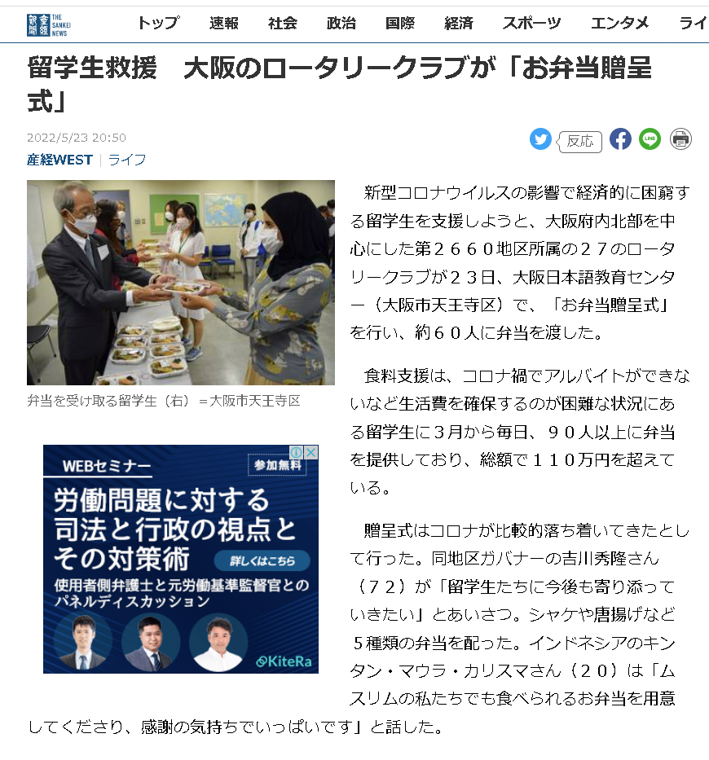
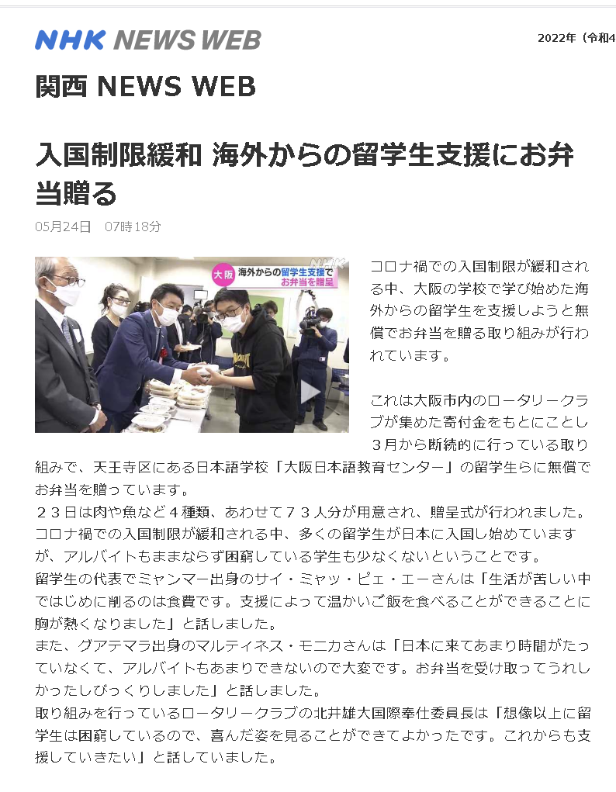
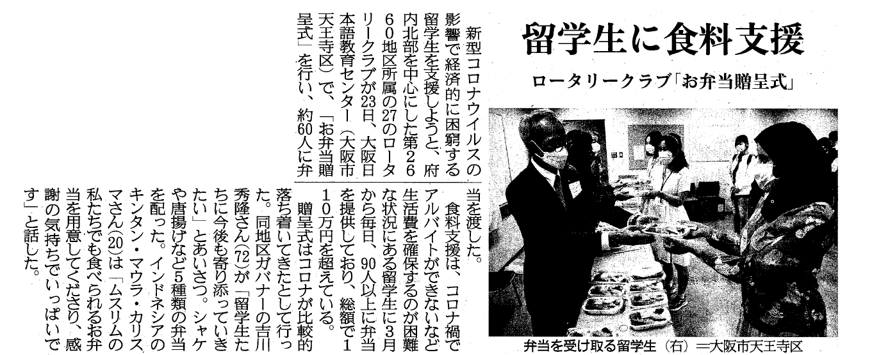
ロータリークラブ（大阪）2022年報道

Slide 25
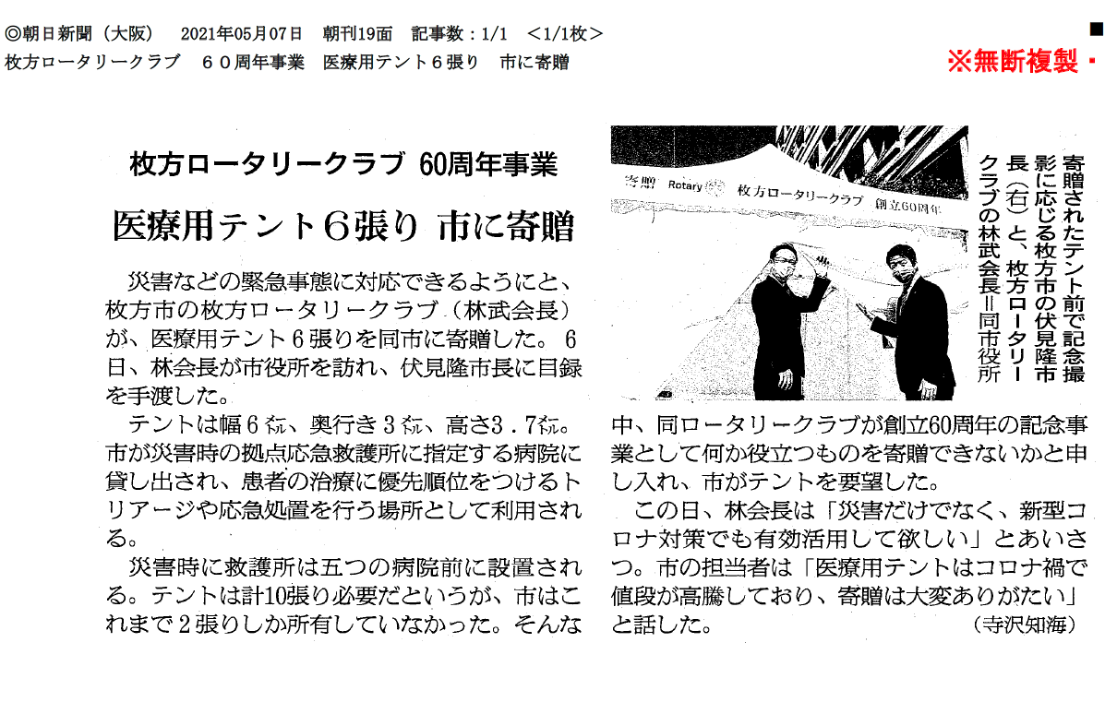
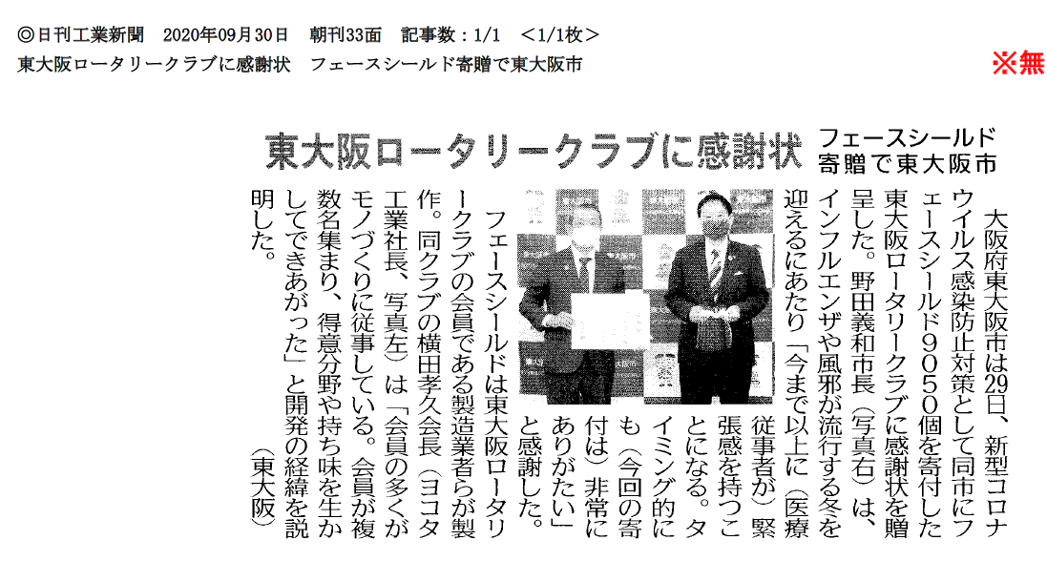
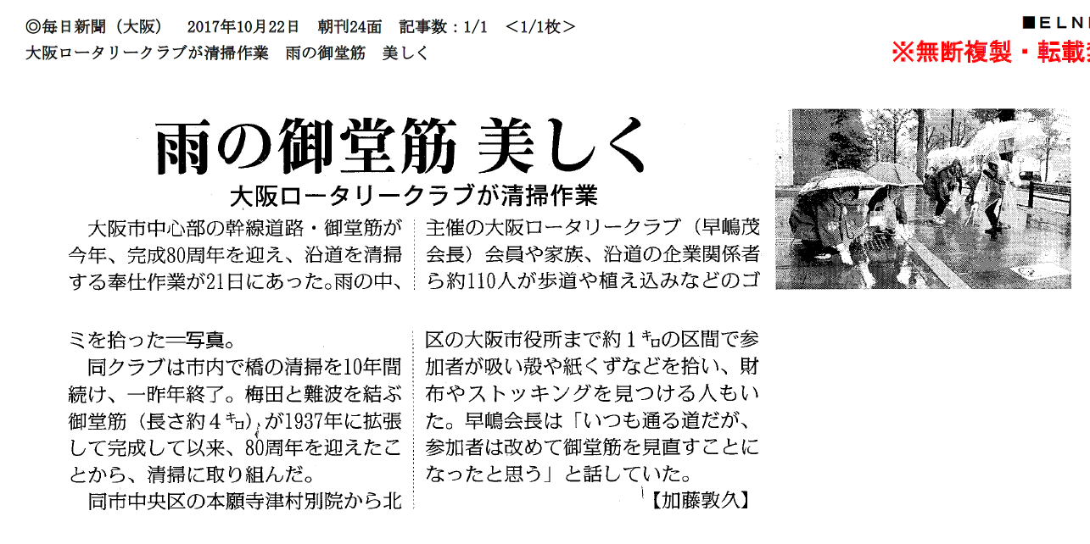
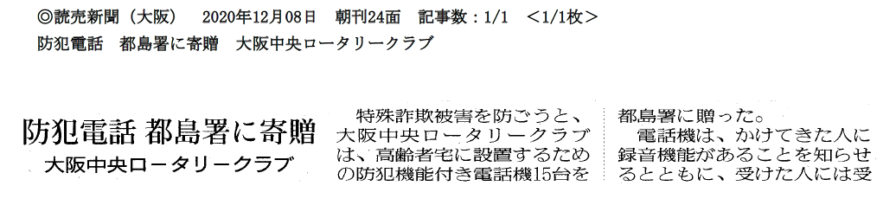
【参考】ロータリークラブ 報道

Slide 26
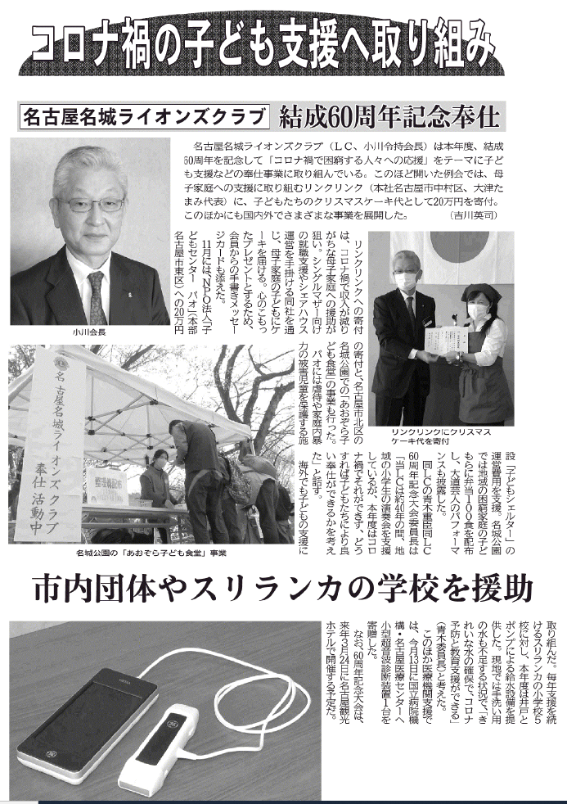
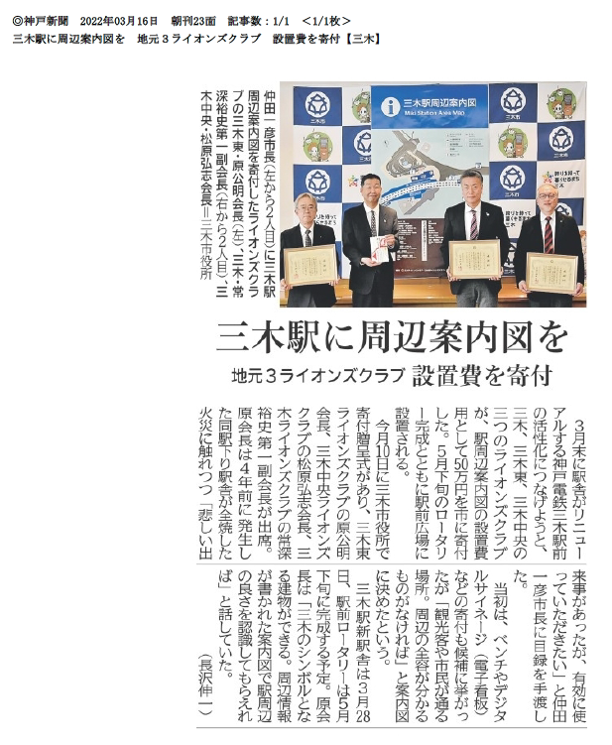
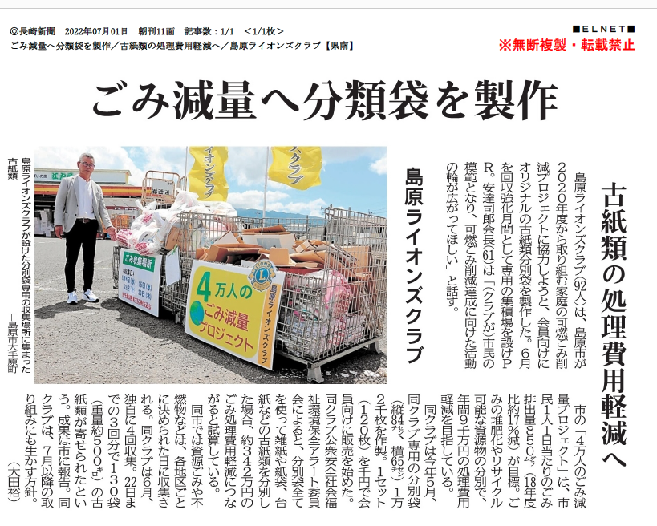
【参考】ライオンズクラブ 報道

Slide 27
大阪商工会議所のニュースリリースと報道件数
大阪商工会議所 2021年
全ニュースリリース件数
139件
2021年 新聞報道件数
126件
※ニュースリリースによって報道になったとは限りません。
※1つのニュースリリースで複数の報道を獲得した場合もあります。

Slide 28
❺ ステークホルダーとの付き合い方

Slide 29
関係性をつくろう
※前提として、ニュースバリューがある情報を定期的に持っていないと、
メディア記者と付き合いを継続することは非常に難しい。
❶説明会時の名刺交換後、御礼メールからの継続
❷ニュースリリース時にメディアへアポイントを取って訪問（会員など関係者経由の紹介はベター）
❸取材対応時やニュースリリース時の反応があった際にメールを継続
❹定期的なコンタクト（半年に1回程の挨拶メール、年始グリーティングカード、懇談会など）
⑤PR視点をもった情報提供を心掛ける
⑥意味のない連絡はNG
⑦まずは、リリース連絡手段を、きちんとつくろう

Slide 30
最後に
コロナが少し、メディアとのリレーションを変えたかも知れません
各メディアの記者も、オンラインでの情報収集の時間が増えたと思われます
本日は、メディアへの発信をお話ししましたが、
情報発信ステークホルダーは、メディアだけでなく、全ての人々です
公共イメージ向上（まずは日常活動の認知）に向け、SNSを含め
PRインパクトのつくり方は変わりませんので
ご参考になればと思います

Slide 31
2022/10/8 国際ロータリー２６６０地区
公共イメージ向上セミナー セッション３
ニュースリリース HOW TO
～情報発信ステークホルダーとの向き合いましょう～
22-23年度公共イメージ向上委員会
副委員長 辰馬政夫
ご清聴ありがとうございました

